Slide 1
Formation d’initiation à l’engagement communautaire et à la redevabilité
Module 5
Le CEA dans les évaluations
Face à face

Slide 2
Le CEA dans les évaluations
Contenu de cette session
Utiliser les données secondaires
Comment impliquer les communautés dans les évaluations de planification
Préparer l'équipe d'évaluation
Analyse du contexte
Évaluation des besoins
Exercice de groupe

Slide 3
Action 1 : Rechercher les informations existantes sur la communauté
Pourquoi ?
Permet d’économiser du temps et des fonds
Améliore la compréhension de la communauté
Réduit la difficulté de l’évaluation
Comment procéder ?
Rechercher en interne les évaluations existantes, les données de suivi, le retour d'information ou les évaluations
Parler au personnel et aux bénévoles de l’antenne
Demander à d'autres agences ou au gouvernement s'ils disposent de données qu'ils peuvent partager
Rechercher à l'extérieur des évaluations des besoins, des évaluations, des rapports ou des recherches communes
Notes:
NOTES POUR L’ANIMATEUR
Pourquoi utiliser les données secondaires ?
Les évaluations prennent du temps, il est donc utile de vérifier quelles données existent déjà. Cela permet d'économiser du temps et des fonds, d'éliminer les questions inutiles, de mieux comprendre le contexte communautaire et d'éviter que les communautés ne se lassent des évaluations. On parle de lassitude à l'égard de l'évaluation lorsque les communautés doivent répondre plusieurs fois aux mêmes questions posées par différentes organisations, ce qui génère un sentiment de frustration chez elle et la décision de ne plus vouloir s’associer aux organisations.
Comment y parvenir ?
En interne
Rechercher en interne des évaluations des besoins, des analyses du contexte, des données de suivi, des retours de la communauté ou des évaluations de programmes et d'opérations antérieurs dans des endroits similaires.
Parler au personnel et aux bénévoles de l’antenne pour obtenir leur point de vue sur le fonctionnement de la communauté et sur les problèmes à connaître.
En externe
Demander à d'autres agences ou au gouvernement de partager des rapports ou des données en leur possession
Rechercher à l'extérieur les évaluations des besoins communs, les évaluations, les données des parties prenantes ou les recherches publiques. Par exemple,
Utiliser l’outil 13 Le CEA dans les évaluations qui fournit un aperçu du type de données à collecter pour l'évaluation des besoins communautaires lors d'une évaluation, y compris les méthodes de collecte, les questions prioritaires à inclure dans les enquêtes d'évaluation, les conseils pour la collecte de données et les sources de données secondaires. L'outil indique également les données à collecter à chaque étape d'une intervention d'urgence et fournit des conseils sur la manière d'analyser les données relatives à l'engagement communautaire en utilisant le cadre d'analyse de la FICR.
Un exemple - il peut être remplacé par un membre de votre Société nationale, pays ou région
Lorsqu'une étude mondiale a révélé que les femmes sont moins nombreuses à utiliser les centres du Programme de rééducation physique (PRP) que les hommes, l'équipe PRP du CICR au Niger a décidé de chercher à savoir si cela était un problème au Niger et, si oui, pourquoi. L'équipe a analysé les données des utilisateurs de services recueillies par le service d'orthopédie de l'hôpital national, qui ont révélé que davantage de patients masculins que féminins ont été enregistrés dans les centres PRP en 2018. Pour comprendre pourquoi, l'équipe a mené des entretiens semi-structurés et des discussions de groupe avec des femmes et des filles handicapées. En analysant les données existantes classées par sexe et par âge, l'équipe PRP a pu identifier un problème, puis utiliser la collecte de données primaires pour en découvrir la cause.

Slide 4
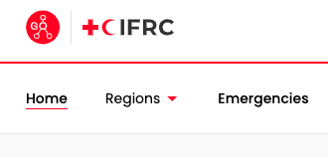
Action 1 : Sources de données secondaires
Où chercher ?
En interne :
IFRC Go https://go.ifrc.org/ & https://go.ifrc.org/preparedness#operational-learning
Bibliothèque de documents de la FICR https://www.ifrc.org/documents/all
Hub d'engagement communautaire https://www.communityengagementhub.org/
En externe :
Guides médias du CDAC https://www.cdacnetwork.org/media-landscape-guides
Portail de l'IASC https://aap-inclusion-psea.alnap.org/resources-iasc
Données d’évaluation de l’ACAPS https://www.acaps.org/
ReliefWeb https://reliefweb.int/
Données sur la santé https://www.dhsprogram.com/
Notes:
NOTES POUR L’ANIMATEUR
Sources utiles de données secondaires internes et externes

Slide 5
Action 2 : Impliquer la communauté dans la planification de l'évaluation
Pourquoi ?
Les communautés peuvent donner des conseils sur les meilleures méthodes et prévenir de tout problème potentiel
Contribue au bon déroulement de l'évaluation
Suscite l'adhésion dès le premier jour
Comment procéder ?
Rencontrer les dirigeants, les représentants et les volontaires
S'adresser à un large éventail de représentants pour s'assurer que les groupes marginalisés ou à risque ne sont pas laissés de côté
Demander si d'autres organisations sont déjà passées par là
Les communautés peuvent-elles aider à réaliser l'évaluation ?
Discuter des plans et des résultats avec les autres parties prenantes
Notes:
NOTES POUR L’ANIMATEUR
Les membres de la communauté peuvent donner des conseils sur la meilleure façon de mener une évaluation, signaler les problèmes ou les dynamiques de pouvoir dont il faut être conscient, y compris la meilleure façon d'atteindre les groupes marginalisés. Cela favorise le bon déroulement de l'évaluation et renforce l'appropriation par la communauté dès le premier jour.
S'adresser d'abord à la communauté
Rencontrer les dirigeants et les représentants de la communauté, ainsi que les bénévoles de la communauté, pour discuter de la manière dont l'évaluation doit être menée, y compris les calendriers, les méthodes et la manière d'atteindre les différents groupes.
S'entretenir avec un large éventail de représentants de la communauté pour s'assurer que l'évaluation n'oublie aucun groupe et ne met personne en danger.
Commencer à recueillir des informations sur le contexte de la communauté, notamment sur les différents groupes présents, la dynamique du pouvoir et la confiance des dirigeants.
Demander si d'autres organisations ont effectué des évaluations dans la communauté.
Étudier les possibilités pour les membres de la communauté de participer à l'évaluation (si cela ne risque pas de fausser les résultats), par exemple en tant que collecteurs de données.
Discuter des plans et des résultats de l'évaluation avec d'autres parties prenantes, telles que les autorités locales ou les ONG.
Utiliser l’outil 13 Le CEA dans les évaluations et l’outil 14 Fiche de questions-réponses pour les bénévoles, qui propose une foire aux questions simple à remettre aux bénévoles pour les aider à répondre correctement aux questions des membres de la communauté.

Slide 6
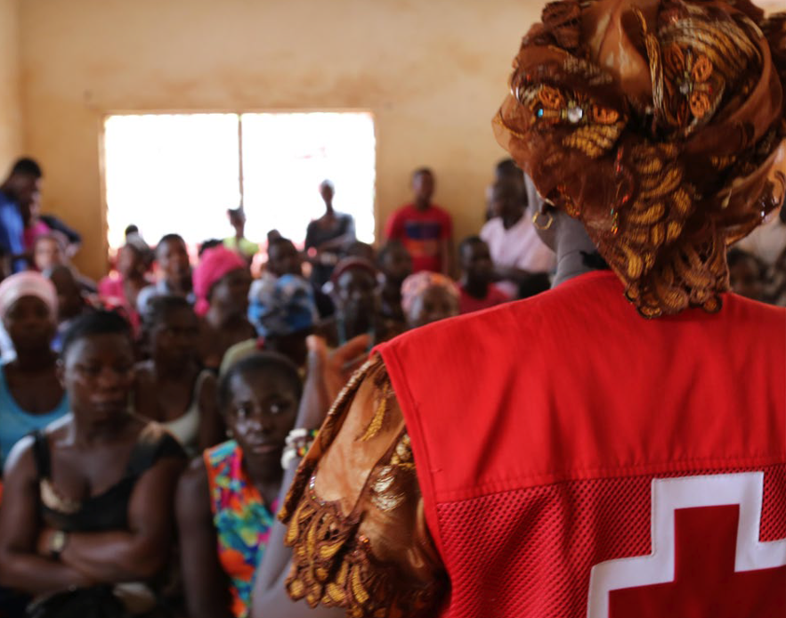
Un exemple : La Croix-Rouge de Sierra Leone favorise l'appropriation dès le premier jour
Au début d'un nouveau programme, les bénévoles de la SLRCS appellent les dirigeants locaux, les autorités, les représentants des femmes et des jeunes, l'imam et le pasteur pour se présenter et présenter le programme et demander les préférences et les attentes
Cela a amélioré l'appropriation par la communauté et la durabilité du programme
« La durabilité ne vient pas à la fin, mais dès le début. Une fois que vous impliquez une personne, celle-ci est sensibilisée, un espace est créé pour qu'elle puisse influencer les décisions, apporter sa contribution, faire émerger des idées et contribue à une plus grande participation de la communauté. »
Directeur des programmes de la SLRCS
Notes:
NOTES POUR L’ANIMATEUR
Un exemple d'implication de la communauté dans les évaluations - il peut être remplacé par celui de votre Société nationale, pays ou région
Au début d'un programme, les bénévoles de la Croix-Rouge de Sierra Leone appellent les autorités locales, les dirigeants de la communauté, les dirigeants des femmes, les représentants des jeunes, l'imam et le pasteur, pour leur donner des informations sur eux-mêmes et sur la Société nationale, sur le programme et sur ce qu'ils aimeraient faire, et ils demandent aux représentants de la communauté de dire comment ils voient la situation et quelles sont leurs préférences et leurs attentes. Cela a permis d'améliorer la durabilité et de renforcer l'appropriation par la communauté. Par exemple, même si un programme de santé communautaire sur Ebola est maintenant terminé, les bénévoles sont toujours actifs dans leurs communautés en encourageant des comportements sûrs et sains. Le directeur des programmes de la SLRCS explique : Nous parlons beaucoup de durabilité, pour moi la durabilité ne vient pas à la fin, elle vient dès le début. Une fois que vous impliquez une personne, celle-ci est sensibilisée, un espace est créé pour qu'elle puisse influencer les décisions, apporter sa contribution, faire émerger des idées et contribue à une plus grande participation de la communauté ."

Slide 7
Exercice de groupe (5 min)
Quelles informations devez-vous partager avec les communautés avant une évaluation ?
Dans vos groupes, réfléchissez aux informations que vous devriez partager avec les communautés avant une évaluation
Notes:
NOTES POUR L’ANIMATEUR
Il s'agit d'un exercice rapide de brainstorming
Donnez aux groupes 5 minutes pour noter sur un tableau papier ou sur une feuille de papier le type d'informations qu'ils devraient partager avec les communautés avant que l'évaluation formelle n'ait lieu.
Lorsque les cinq minutes sont écoulées, passez à la diapositive suivante et demandez à chaque groupe de partager deux types d'informations qu'ils partageraient

Slide 8
Liste de contrôle des informations à partager avant une évaluation
Se présenter et présenter la Société nationale et son mandat
Expliquer le but de l'évaluation et ce qui se passe ensuite.
Être honnête quant aux limitations afin de gérer les attentes
Expliquer le comportement que les gens peuvent attendre du personnel et des bénévoles
Expliquer comment les gens peuvent poser des questions ou fournir un retour d'information, par exemple, les coordonnées du système de retour d'information ou de l'agence
La participation est volontaire et n'a aucune incidence sur le fait qu'une personne reçoive une aide ou pas.
Notes:
NOTES POUR L’ANIMATEUR
Demandez à chaque groupe de donner 2 types d'informations qu'ils partageraient avec les communautés avant une évaluation
Puis montrez la liste sur la diapositive - cette liste n'est pas exhaustive et les participants peuvent suggérer d'autres types d'informations qui n'y figurent pas, pour autant qu'elles aient un sens
Liste de contrôle des informations à partager avec les communautés avant une évaluation :
Présenter la Société nationale et son mandat - ne partez pas du principe que tout le monde connaît la Croix-Rouge et le Croissant-Rouge.
Expliquer le but de l'évaluation et ce qui se passe ensuite.
Gérer les attentes en étant honnête sur les limites. Par exemple, si un programme n'est pas garanti ou limité à un secteur ou s'il peut y avoir un long délai entre l'évaluation et le début du programme.
Expliquer le comportement que les gens peuvent attendre du personnel et des bénévoles.
Expliquer comment les gens peuvent poser des questions ou faire part de leurs inquiétudes et fournir les coordonnées de la Société nationale en cas de besoin.
Précisez que la participation à l'évaluation est volontaire et n'a aucun rapport avec le fait qu'une personne bénéficie d’une aide ou pas

Slide 9
Action 3 : Informer ou former le personnel et les bénévoles sur l'objectif de l'évaluation et sur la manière de communiquer clairement et honnêtement
Pourquoi ?
Répondez clairement et honnêtement aux questions de la communauté
Évitez de susciter des attentes ou de faire de fausses promesses
Bon début de relation avec la communauté
Comment procéder ?
Expliquer à tous l'objectif et le processus de l'évaluation et fournissez une feuille de référence pour les questions et réponses
Code de conduite, PEAS et séance d'information sur la lutte contre la corruption pour tous
Utiliser le cours d'une journée sur les compétences en matière de communication et de retour d'information
Comment faire participer des groupes spécifiques ou discuter de questions sensibles
Équilibre entre les sexes, langues et acceptation par la communauté
v
« Tout le monde était inscrit, mais seules quelques personnes ont reçu de l'aide. Pourquoi prendre nos coordonnées si vous ne nous aidez pas ? »
Membre de la communauté, suite à une évaluation effectuée par des bénévoles qui n'avaient pas été informés du but de l'évaluation, ni de ce qui allait se passer ensuite
Notes:
NOTES POUR L’ANIMATEUR
Le personnel et les bénévoles doivent être en mesure de répondre aux questions de la communauté de manière claire et honnête et éviter de susciter des attentes ou de faire de fausses promesses quant au soutien qu'elle recevra. De bonnes compétences en matière de communication permettent également de bien entamer la relation avec la communauté.
Comment préparer l'équipe d'évaluation
Informer l'ensemble du personnel et des bénévoles de l'objectif et du processus de l'évaluation, de la manière dont les données seront utilisées et de ce qui se passera ensuite, afin qu'ils puissent répondre aux questions de la communauté et éviter de susciter des attentes. Cela doit inclure de nouvelles instructions sur le code de conduite, la prévention de l'exploitation et des abus sexuels et la lutte contre la fraude et la corruption. Utiliser le manuel de la PEAS
Former ou rafraîchir les connaissances du personnel et des bénévoles sur les bonnes compétences en matière de communication et sur la manière de donner suite aux retours d’informations. Utiliser le cours de formation d'une journée sur les bonnes compétences de communication et le traitement des réclamations
Envisager de former les équipes sur la façon de communiquer avec des groupes spécifiques de manière neutre, par exemple les personnes handicapées, les enfants, les groupes marginalisés ou sur la façon de travailler avec des interprètes.
Le personnel ou les bénévoles qui interviennent sur les questions sensibles liées aux conflits, à la protection, au genre et à la diversité doivent être correctement formés pour le faire en toute sécurité et avec sensibilité
L'équipe d'évaluation doit être équilibrée du point de vue du genre, parler toutes les langues locales, être acceptée et avoir la confiance de la communauté.
Utiliser l’outil de CEA 10 Instructions sur le code de conduite, qui comprend des informations sur le PPT à l'intention des nouveaux membres du personnel et des bénévoles sur le code de conduite et sur ce que cela signifie pour leur comportement dans les communautés, y compris un aperçu des politiques de sauvegarde telles que la prévention de l'exploitation et des abus sexuels, la sauvegarde des enfants etc et l’outil de CEA 14, Fiche de questions-réponses pour les bénévoles, une simple foire aux questions et une feuille de réponses à remettre aux bénévoles pour les aider à répondre avec précision aux questions des membres de la communauté.
Un exemple - il peut être remplacé par un membre de votre Société nationale, pays ou région
En Ouganda, des bénévoles ont été envoyés pour procéder à l'enregistrement des ménages de réfugiés du Soudan du Sud. Les bénévoles n'ont pas été informés de l'objectif de l'enregistrement et n'ont donc pas pu expliquer aux communautés pourquoi leurs coordonnées étaient recueillies. Cela a suscité des attentes au sein de la communauté et lorsque la Société nationale est revenue pour distribuer des biens, la colère et la frustration étaient grandes parmi ceux qui n'avaient rien reçu. Lors d'une discussion de groupe, un homme a déclaré : Tout le monde s'est inscrit mais seules quelques personnes ont reçu de l'aide - pourquoi prendre nos coordonnées si vous n'allez pas nous aider ensuite ?". En conséquence, la Société nationale a déployé une formation à l'engagement communautaire pour les bénévoles dans toutes ses opérations.

Slide 10
Action 4 : Prendre le temps de comprendre le contexte, y compris les risques et les capacités des personnes
Quoi et pourquoi ?
Comprendre les structures, les valeurs et les dynamiques de pouvoir
Si nous ne comprenons pas la situation dans son ensemble, nous risquons de faire des dégâts
Comment réaliser une analyse de contexte ?
Utilisez un mélange de méthodes :
Données secondaires
Discussions de groupe dirigées
Entretiens avec des informateurs clés
Cartographie communautaire
Observation
L'analyse du contexte demande du temps et de la sensibilité
Ce processus doit être continu pendant tout le programme
v
Notes:
NOTES POUR L’ANIMATEUR
L'évaluation d'un programme ou d'une intervention vise généralement à déterminer les besoins des personnes (évaluation des besoins) et à comprendre la situation générale de la communauté (analyse du contexte). Ces processus ne sont pas distincts et sont susceptibles de se recouper. Les deux processus sont nécessaires pour garantir que les programmes sont acceptés par la communauté et ont un impact positif et durable. Plus en détail :
Une analyse du contexte cherche à comprendre l'environnement plus large dans lequel vit la communauté. Cela inclut les structures sociales, politiques, environnementales et économiques, le rôle des différents groupes et la dynamique du pouvoir entre eux, les valeurs culturelles et sociales, les personnes marginalisées ou à risque et les capacités existantes. L'analyse du contexte doit être un processus continu et non un événement ponctuel.
Une évaluation des besoins cherche à comprendre les besoins et les priorités actuels de la communauté et comprend des questions pour aider à planifier le programme.
Les programmes qui ne n’ont pas une « vision plus large » échouent souvent ou, pire encore, ont des conséquences négatives inattendues. Les conséquences négatives involontaires sont des résultats du programme qui n'étaient pas prévus ou imprévus et qui ont un impact négatif sur la communauté. Par exemple, porter préjudice aux marchés locaux en distribuant du matériel de secours ou aggraver une situation de conflit en accordant la majorité du soutien à l'un ou l'autre camp.
Comment réaliser une analyse de contexte
Les informations sur le contexte communautaire peuvent être recueillies par le biais de données secondaires, de discussions de groupe, d'entretiens avec des informateurs clés, de cartographie communautaire, d'observation directe, etc. Voici quelques outils utiles :
La boîte à outils de la FICR sur la thématique PGI dans les situations d'urgence propose des outils pour effectuer une analyse PGI
Le cadre pour un accès plus sûr et la boîte à outils pratique du CICR proposent des outils pour la cartographie des parties prenantes et l'analyse des conflits et de la violence
L'évaluation renforcée des capacités de vulnérabilité de la FICR dispose d'outils de cartographie et de calendrier saisonnier
Le programme de Sensibilisation aux conflits et Urgences de santé publique⁴⁴ de CDA Collaborative Learning comprend des feuilles de travail de cartographie et d'évaluation.
Comprendre le contexte demande du temps et de la sensibilité. Réfléchissez aux questions qui sont posées, à la manière dont elles sont posées, à qui elles sont posées et qui d'autre écoute ou regarde. Ne faites courir à personne le risque d'être blessé ou stigmatisé. Les bénévoles locaux peuvent être une source précieuse de conseils et d'informations.
Rappelez-vous que la compréhension du contexte n'est pas un événement ponctuel, mais qu'elle doit être réalisée tout au long du programme - le contexte change constamment, il est donc important de suivre ces changements et d'examiner comment ils pourraient avoir un impact sur le programme

Slide 11
Action 4 : Quelles étapes inclut une analyse contextuelle ?
Discussion...
Démographie et structures communau-taires
Démographie
Groupes religieux et ethniques
Relations avec la communauté
Processus de prise de décision
Sources d'information
Culture et croyances
Rôles des genres
Discrimination
Capacité communau-taire
Perceptions et confiance dans le CRR
Pour une épidémie (CREC)
Langues
Éducation
Moyens de subsistance
Dirigeants
Groupes communautaires
Autorités locales
Services
Autres organisations
Participation de différents groupes
Confiance et cohésion sociale
Obstacles à l'information et à la participation
Conflits ou tensions
Résolution de problèmes
Attitudes envers les différents groupes
Pratiques religieuses
Normes de genre
Normes sociales
Croyances et pratiques traditionnelles
Ressources communautaires
Connaissance du CRCR
Niveau de menace
Capacités et compétences des différents groupes
Actions déjà entreprises par la communauté
Connaissances traditionnelles
Confiance dans le CRCR
Perceptions du CRCR
Croyances et rumeurs communes
Stigmatisation
Raisons pour ne pas adopter des pratiques sûres
Sources d'information fiables
Comment l'information sur le risque est partagée
Méthodes locales pour décrire le risque
Notes:
NOTES POUR L’ANIMATEUR
AVANT DE MONTRER LE CONTENU DE LA DIAPOSITIVE, demandez aux participants s'ils peuvent suggérer des types de données qui seraient collectées par une analyse contextuelle
Une fois que quelques personnes ont partagé leurs idées, montrez le diagramme sur la diapositive
NE PAS lire tout ce qui figure sur cette diapositive, l'objectif est de donner aux participants un aperçu visuel des différents types de données qu'une analyse contextuelle pourrait typiquement collecter. Parlez plutôt des rubriques comme des principales catégories d'informations :
Démographie et structures communautaires
Comprendre qui fait partie de la communauté, la répartition des religions, des groupes ethniques, des langues, de l'éducation, des niveaux de pauvreté, etc. - et qui sont les principaux dirigeants, groupes et autres parties prenantes
Relations avec la communauté
Comprendre les relations et la communication entre les différents groupes de la communauté, y compris la façon dont les choses sont décidées, qui a du pouvoir et qui n'en a pas, dans quelle mesure les gens s'entendent et se font confiance, et tout conflit et toute tension entre différents groupes ou individus
Comprendre également comment les gens communiquent et accèdent à l'information, et quels sont les obstacles auxquels ils sont confrontés
Cela vous aidera à identifier les meilleurs moyens de travailler avec la communauté, d'inclure tous les groupes de manière égale et d'éviter de mettre quelqu'un en danger ou de lui faire du tort.
Culture et croyances
Comprendre la culture, les valeurs et les croyances de la communauté et la manière dont elles affectent le rôle des différents groupes et influencent les comportements
Par exemple, le rôle des femmes, les attitudes envers les différents groupes et si quelqu'un est victime de discrimination
Ou les valeurs et pratiques sociales et culturelles qui auront un impact sur le programme ou l'opération. Par exemple :
Pratiques religieuses courantes, par exemple les fêtes religieuses
Normes de genre : par exemple, les hommes et les femmes peuvent-ils partager les toilettes ?
Normes sociales, par exemple, les gens peuvent-ils remettre en question le chef ?
Croyances/pratiques traditionnelles, par exemple, confiance dans la médecine moderne ?
Capacité communautaire
Nous oublions parfois que la communauté n'est pas impuissante et qu'elle a des compétences, des forces et des connaissances qu'elle peut apporter au programme
Nous devons identifier et exploiter les capacités et les compétences existantes au sein de la communauté pour améliorer l'efficacité et la durabilité des réponses
Par exemple :
Quelles sont les ressources existantes dans la communauté, comme les centres de santé, les écoles, les matériaux de construction ?
Quelles sont les compétences des gens - connaissances en matière de santé, compétences en matière de construction, moyens traditionnels de prévenir les inondations, etc. ?
Que font déjà les gens pour surmonter le problème ou la catastrophe ? Plutôt que d'essayer de les remplacer, nous devrions nous appuyer sur ce qui est déjà fait par la communauté elle-même.
Perceptions et confiance
Comprendre ce que la communauté sait et pense de la Société nationale et dans quelle mesure elle sera disposée à travailler avec nous
Savent-ils ce que fait la SN ou le CREC ? Font-ils confiance au CREC ? Ont-ils des idées fausses sur ce que nous sommes, c'est-à-dire des membres du gouvernement, des religieux, des hôpitaux, etc. ?
Communication des risques et engagement communautaire - pour une épidémie ou un programme de changement de comportement
Comprendre les connaissances, les attitudes, les croyances, les pratiques et les rumeurs qui circulent au sein de la communauté au sujet du risque en question
Par exemple, pour le COVID-19 :
Lacunes dans les connaissances sur le COVID, par exemple comment il se propage, qui est le plus à risque, etc.
Niveau de menace que les gens attribuent au COVID-19 et ce qui les préoccupe le plus à son sujet
Croyances et rumeurs courantes sur le COVID-19, et si les gens les croient, par exemple, d'où il vient, qui est affecté, comment il se propage, les symptômes, etc.
Tout stigmate attaché au COVID-19 ou à ceux qui l'ont attrapé
Raisons pour lesquelles les gens n'adoptent pas de comportements ou de pratiques sûrs, par exemple le manque de ressources ou des croyances contradictoires
Sources d'information communes et fiables sur le COVID-19
Comment l'information sur le COVID-19 est partagée dans la communauté
Phrases locales utilisées pour décrire le COVID-19

Slide 12
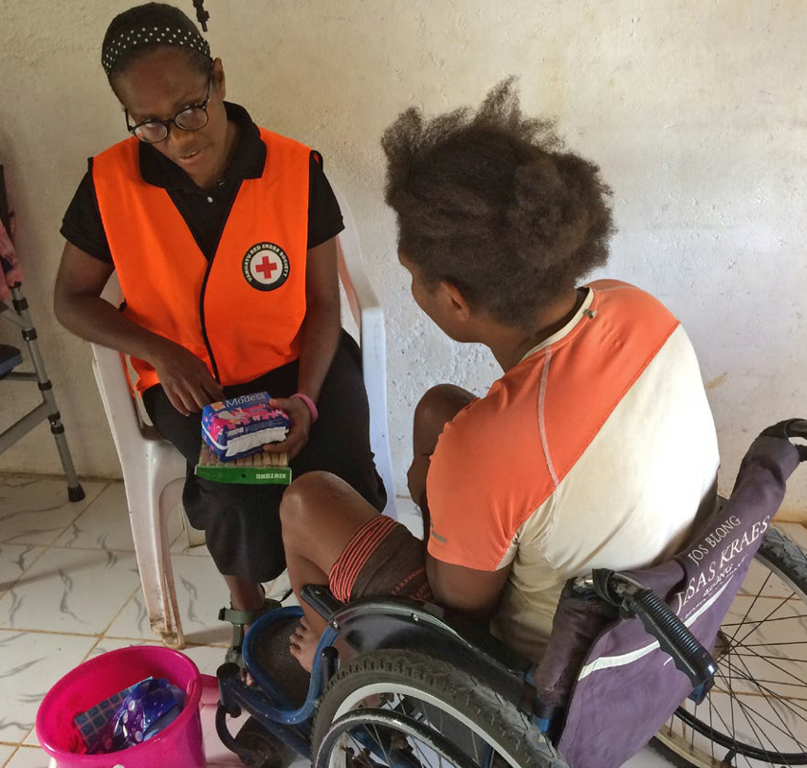
Un exemple : Comprendre le contexte culturel de la menstruation
Pour planifier les kits de gestion de l'hygiène menstruelle au Vanuatu, des DGD et des KII approfondis ont été organisés avec des femmes et des jeunes filles. Les résultats comprennent :
Les kits MHM doivent être distribués séparément des autres biens non alimentaires et pas par les hommes, sinon les femmes et les filles ne se sentiront pas capables de poser de questions
Les pratiques restrictives pendant les menstruations, comme l'impossibilité de cuisiner, de se déplacer ou d'entretenir le jardin, peuvent limiter la capacité d'une femme à participer à des activités telles que la distribution de biens, la cuisine collective dans les centres d'évacuation ou la replantation de jardins.
Ces résultats n'auraient pas été pris en compte dans une évaluation des besoins, mais ils aident la VRCS à améliorer ses plans de préparation et de réponse aux catastrophes.
Notes:
NOTES POUR L’ANIMATEUR
Un exemple - il peut être remplacé par un membre de votre Société nationale, pays ou région
Afin d'améliorer le soutien à la gestion de l'hygiène menstruelle (GHM) en cas de catastrophe, la Croix-Rouge de Vanuatu (VRCS) a participé à une étude visant à mieux comprendre le contexte de la menstruation dans les communautés. Des discussions de groupe dirigées et des entretiens approfondis avec des femmes et des jeunes filles ont permis de dégager de nombreux résultats clés qui n'auraient pas été pris en compte dans une simple évaluation des besoins. Par exemple, les femmes et les filles ont déclaré se sentir honteuses et gênées si les hommes savent qu'elles ont leurs règles, il est donc important qu'elles aient des lieux intimes pour se laver. Les kits GHM doivent également être distribués séparément des autres biens non alimentaires et ne pas être remis par des hommes afin que les femmes et les filles se sentent en confiance pour poser des questions. Les pratiques restrictives pendant les menstruations, comme l'impossibilité de cuisiner, de se déplacer ou d'entretenir le jardin, peuvent limiter la capacité d'une femme à participer à des activités telles que la distribution de biens, la cuisine collective dans les centres d'évacuation ou la replantation de jardins. Cette compréhension culturelle aide la VRCS à améliorer ses plans de préparation et d’interventions en cas de catastrophes.

Slide 13
Action 5 : Inclure des questions sur la meilleure façon de faire participer les communautés à l'évaluation des besoins
Pourquoi ?
Identifier les meilleures approches pour l'engagement communautaire
Comment procéder ?
Prévoir un espace pour une conversation ouverte sur les besoins et les priorités
Possibilité pour les personnes de parler en toute confidentialité
Collectez des données désagrégées
Ne pas recueillir plus de données que nécessaire
Analyser ensemble les données de l'évaluation des besoins et de l'analyse du contexte.
Rechercher les lacunes dans les données, les groupes manquants et les incohérences
Notes:
NOTES POUR L’ANIMATEUR
N’oubliez pas, une évaluation des besoins cherche à comprendre les besoins et les priorités actuels de la communauté et comprend des questions pour aider à planifier le programme
Inclure des questions sur la manière d'impliquer les communautés dans l'évaluation des besoins permet de garantir que des approches efficaces pour partager l'information, faciliter la participation de la communauté et gérer le retour d'information sont intégrées dans les plans de programme et les budgets.
Comment collecter les données d'évaluation des besoins
Utiliser des méthodes de collecte de données qui permettent aux gens de parler ouvertement de leurs besoins et de leurs priorités comme des discussions de groupe dirigées ou des entretiens avec des informateurs clés. Les enquêtes ne permettent aux gens que de choisir entre des options présélectionnées, ce qui présente un risque de ne pas inclure des informations importantes.
Certains groupes peuvent ne pas se sentir à l'aise à l’idée de parler devant d'autres personnes, il faut donc s’entretenir avec eux séparément - par exemple, les jeunes femmes peuvent ne pas se sentir à l'aise à l’idée de parler devant leurs aînés.
Toutes les données doivent être classées par sexe, âge et handicap pour permettre une meilleure compréhension des différents besoins et préférences des différents groupes. La boîte à outils PGI contient des conseils à ce sujet.
Ne recueillez pas plus de données que nécessaire. Les évaluations de grande envergure prennent du temps, sont stressantes pour la communauté et suscitent des attentes quant à l'ampleur du programme à venir.
Comment analyser les données
Analysez ensemble les données de l'évaluation des besoins et de l'analyse du contexte. Les modèles couramment utilisés pour analyser les données comprennent l'analyse des parties prenantes, l'analyse SWOT ou l'analyse de l'arbre à problèmes. Le cadre d’analyse de la FICR permet de guider les équipes dans le processus de collecte et d'analyse des informations. Bien qu'il ait été développé pour les opérations d'urgence, il peut également être utilisé pour les programmes et constitue un moyen utile d'organiser et de sauvegarder les données et d'identifier toute lacune ou tendance dans les informations recueillies.
Lors de l'analyse des données d'évaluation, soyez attentif aux points suivants :
Toute lacune dans les données - l'évaluation permet-elle de bien comprendre le contexte, les besoins et les capacités de la communauté et la meilleure façon de s'engager auprès des différents groupes ? Si ce n'est pas le cas, des visites de suivi dans la communauté peuvent être nécessaires pour collecter les données manquantes.
Groupes oubliés - Y a-t-il des groupes présents dans la communauté mais non représentés dans les données ? Si c'est le cas, des efforts supplémentaires peuvent être nécessaires pour s’adresser à ces groupes.
Incohérences - existe-t-il des différences dans les besoins, les préférences ou les capacités des différents groupes ? Par exemple, les leaders communautaires masculins ont-ils des priorités différentes de celles des autres groupes ? Ces problèmes devront être abordés lors de la planification participative.
Un exemple - il peut être remplacé par un membre de votre Société nationale, pays ou région
Afin de comprendre les connaissances, les attitudes et les pratiques (CAP) des réfugiés et des communautés locales, ainsi que leurs besoins en matière d'information et leurs canaux de communication préférés sur la COVID-19, la Société du Croissant-Rouge turc (TRCS), avec le soutien de la FICR, a mené une évaluation CAP de mars à avril 2021. Cette évaluation a aidé la TRCS à comprendre ce que les gens savent, ce qu'ils croient et ce qu'ils mettent en œuvre dans le cadre de la COVID-19 et elle est utilisée pour aider la Société nationale à améliorer son travail. Le fait de savoir quelles informations les gens ont déjà entendues, comment ils y ont réagi et pourquoi ils pourraient être réfractaires au changement, aidera la TRCS à élaborer des informations efficaces et ciblées, à engager un dialogue avec les communautés et à promouvoir un comportement positif. L'évaluation permet également de comprendre la perception et l'attitude des gens vis-à-vis du vaccin contre la COVID-19 et leur volonté de se faire vacciner. Des questions ont également été incluses pour s'assurer que les activités de communication des risques et d'engagement communautaire touchent tous les groupes et ne créent pas involontairement ou n'exacerbent pas les tensions et les inégalités existantes.

Slide 14
Action 5 : Questions relatives au CEA à inclure dans l'évaluation des besoins
Discussion...
Savez-vous bien lire ?
Quelles langues parlez-vous à la maison ?
Quels sont vos besoins les plus importants ?
Quels sont vos moyens préférés pour recevoir des informations ?
Sur quel sujet aimeriez-vous avoir plus d'informations ?
Si vous vouliez poser des questions ou formuler des plaintes à la Croix-Rouge ou au Croissant-Rouge, comment vous sentiriez-vous le plus à l'aise pour le faire ?
Comment les décisions sont-elles prises dans votre communauté ?
Certains membres de la communauté n'ont-ils pas le droit ou la possibilité de s'exprimer, d'assister à des réunions ou de participer à des projets ?
Notes:
NOTES POUR L’ANIMATEUR
Avant de montrer la diapositive, demandez aux participants de partager leurs idées sur les informations qui seraient collectées pour l'engagement communautaire dans le cadre d'une évaluation des besoins
La diapositive présente les 8 questions prioritaires incluses dans l’outil 13 : Le CEA dans les évaluations
Informations à recueillir sur l'engagement communautaire dans le cadre des évaluations des besoins
Besoins, opinions et priorités des gens
Taux d'alphabétisation
Sources d'information fiables - personnes et canaux
Besoins d'information dans la communauté
Accès au matériel de communication
Obstacles à la participation aux événements ou à l'accès à l'information
Fréquence et type de réunions et d'événements communautaires (et qui y assiste, qui prend la parole et qui est exclu)
Processus de prise de décision dans le ménage et la communauté
Moyens préférés pour partager les informations et faire des réclamations
Connaissances, capacités et croyances
Perception et confiance dans la Société nationale

Slide 15
What
Priority needs
When
Needs assessment
How
Survey
Focus group discussion
Community profile
Community relations
Capacities
Planning phase
Context analysis
Key informant interview
Secondary data
Communication sources
Culture & beliefs
Perception & trust in RCRC
Information needs
Participation and feedback approaches
Observation
Community mapping
Putting it all together
Notes:
FACILITATOR NOTES – OPTIONAL SLIDE
Use this slide if you feel participants are still struggling to understand how CEA should be integrated into an assessment.
The diagram shows what information should be collected, when, and through which methods

Slide 16
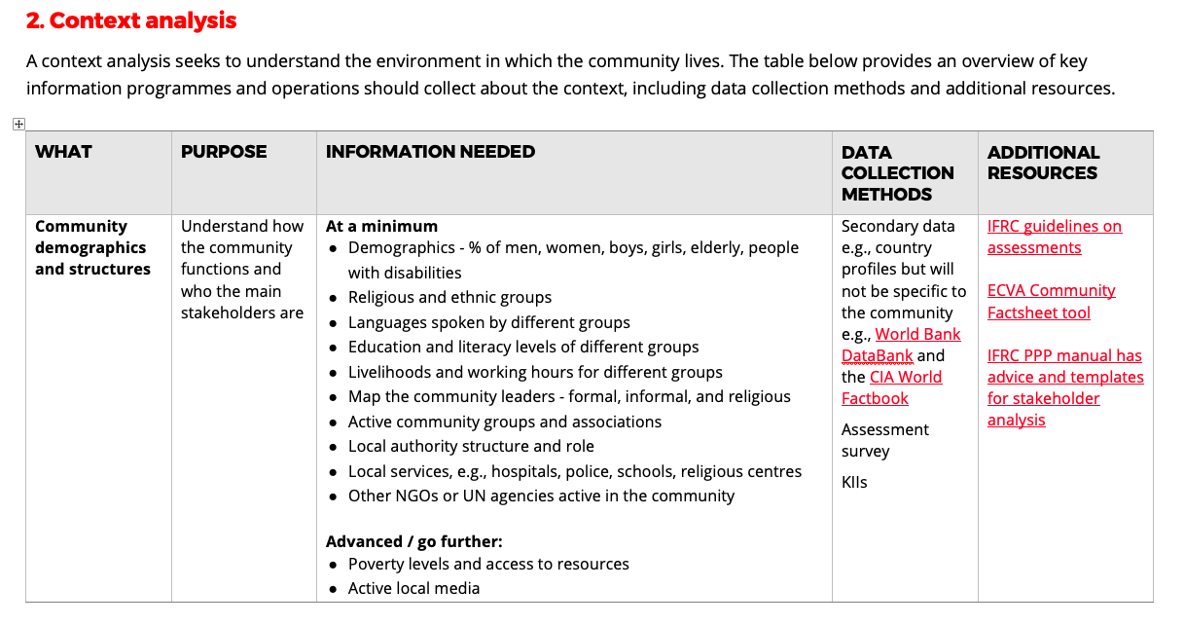
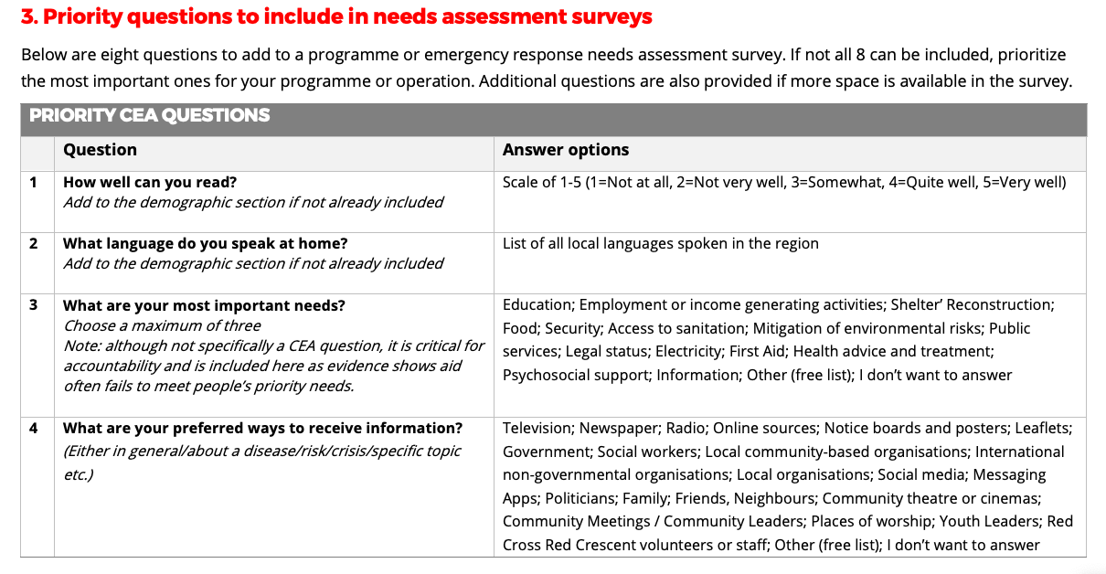
N’oubliez pas l’outil 13 : Le CEA dans les évaluations
Notes:
NOTES POUR L’ANIMATEUR
L'outil le plus important pour les évaluations est l'outil 13 : Le CEA dans les évaluations
Cliquez sur les images de la diapositive pour que les participants puissent voir ce que contient l'outil
Il comprend 7 sections couvrant les types de données nécessaires, les méthodes de collecte et les questions prioritaires à inclure dans les évaluations des besoins et les analyses de contexte. Cet outil fournit également des conseils sur les données à collecter à chaque étape d'une intervention d'urgence, des astuces pour la collecte de données, des sources de données secondaires et comment utiliser le cadre d'analyse de la FICR.

Slide 17
Le CEA dans les évaluations
Actions minimales
Rechercher les informations existantes sur la communauté
Impliquer la communauté dans la planification de l'évaluation
Informer ou former les bénévoles sur l'objectif de l'évaluation et sur la manière de communiquer clairement et honnêtement
Prendre le temps de comprendre le contexte, les besoins et les capacités des personnes
Inclure des questions sur la meilleure façon de faire participer les communautés à l'évaluation des besoins

Slide 18
Des questions ?

Slide 19
Exercice de groupe (1 heure)
Scénario sur le CEA dans les évaluations
Lisez le scénario sur le CEA dans les évaluations à vos groupes
Préparez vos réponses à l’activité concernant 1) la manière dont vous assurerez une évaluation participative et 2) les données que vous prévoyez de collecter et la manière dont elles seront utilisées
Être prêt à faire une présentation à l'équipe de direction de la Croix-Rouge d'Alexa en une heure
Notes:
NOTES POUR L'ANIMATEUR – VOIR LE DOCUMENT À PART À L'USAGE DES PARTICIPANTS AINSI QUE LES NOTES POUR L'ANIMATEUR POUR LE SCÉNARIO SUR LE CEA DANS LES ÉVALUATIONS
Prenez le temps d'expliquer clairement les activités aux participants en séance collective avant qu'ils ne se répartissent en groupes. Rappelez-leur de s'appuyer sur les informations qu'ils connaissent déjà sur Alexa et la Croix-Rouge d'Alexa à partir des informations du scénario précédent.

